Slide 1
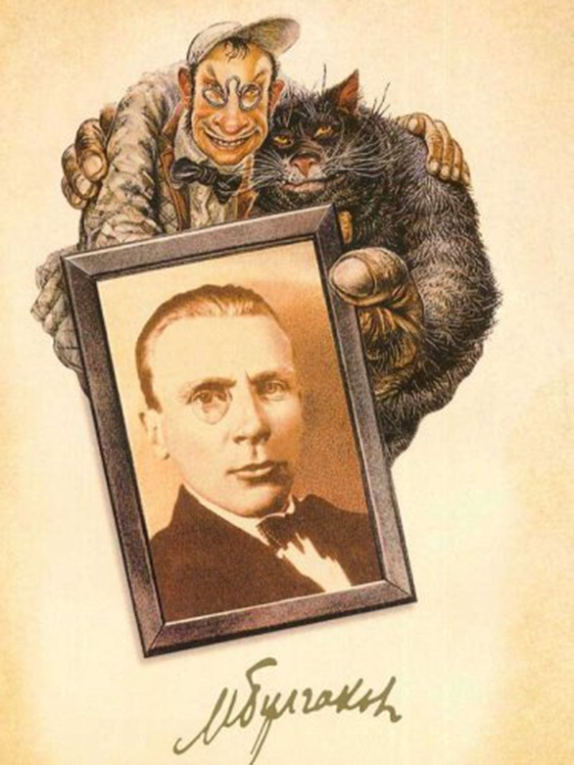
Комментарии к роману М. Булгакова «Мастер и Маргарита»
Работа выполнена
учителем русского языка и
литературы
гимназии №2 города Чехова
Болотниковой Т.Н.

Slide 2
Цель создания презентации:
-Познакомить учащихся с комментариями к роману М. Булгакова
«Мастер и Маргарита».
-Помочь учащимся понять замысел автора, определить тему, идею произведения, показать, как самым тесным образом ершалаимские главы переплетены с главами, рассказывающими о Москве 30-х годов 20 века.
-Познакомить с вероятными прототипами героев романа.

Slide 3
.
Антирелигиозная программа в СССР к середине 1920 –х годов
приобрела государственный масштаб. Атеистическими агитками
наполнялись все издания накануне христианских праздников.
О Обложка журнала
«Безбожник» 1924г.
В 1925г. был основан
Союз воинствующих
безбожников
(Документальная иллюстрация к разговору к Берлиоза и Бездомного)

Slide 4
В этом жанре творили В. Маяковский, А. Безыменский. Самой скандальной была поэма Д. Бедного, в которой Христос был описан как, «лгун, пьяница, бабник».
К этому
же жанру
относится и
поэма Бездомного,
заказанная ему ,
вероятно, к Пасхе.

Slide 5
«Что есть истина?» Николай Ге , 1890г.
Христос:
«Я… на то пришел в мир, чтобы свидетельствовать о истине…»,
Пилат : «Что есть истина?»
Для Пилата - цель, истина или бог- это ВЛАСТЬ, то есть он сам.

Slide 6
Берлиоз - вероятный прототип Леопольд Авербах (1903-1937)
Один из основателей РАППа, ген. секретарь ВАПП (1926—1932).
…осуществлял твердый чекистский контроль в литературных кругах…
Племянник Я. Свердлова, входил в круг
друзей Л.Троцкого, Г. Ягоды, М. Горького.

Slide 7
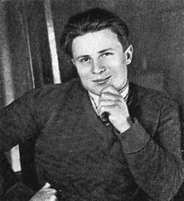
Иван Бездомный
Возможный прототип
Иван Приблудный
1905-1937
По мнению С. Есенина
талантливый поэт, очень хороший…

Slide 8
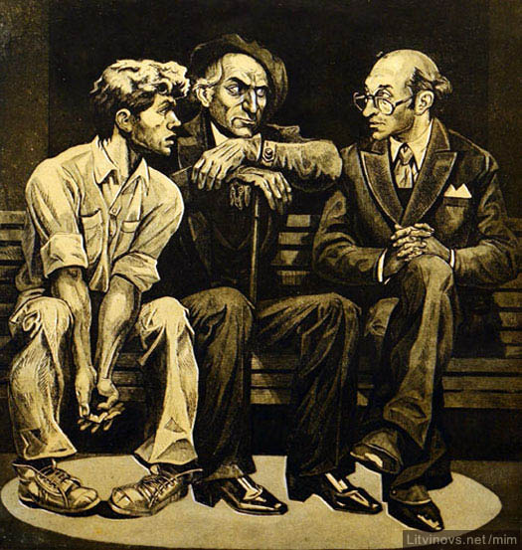
Берлиоз и Бездомный
Критикуя поэму Ивана,
Берлиоз настаивает,
«что не было
никакого Христа»

Slide 9
А. Иванов «Явление Христа народу» 1857г.

Slide 10
Воланд на Патриаших прудах.
Воланд переводит беседу на тему доказательства бытия Божия.
Весь дальнейший диалог является парафразом статьи «Бог» из энциклопедической статьи Брокгауза и Ефрона.
Глава названа «Седьмое Доказательство»– от Воланда:
«И доказательств никаких не требуется… Все просто…»
-Чем заканчивается идеологическая беседа?
-Что предлагает Иван сделать с Кантом?
Кант Иммануил - (1724-1804)-родоначальник немецкой классической философии.

Slide 11
Соловки, Иван имеет в виду Соловецкие лагеря особого назначения
(СЛОН; 1923-1939). На Соловки можно было попасть и за философские взгляды. Известно, что Булгакова интересовали книги
русского философа и богослова отца Павла Флоренского, против которого в начале 1930 –годов была развязана разгромная кампания в прессе. В 1933 году Флоренский был арестован и отправлен сначала на Дальний Восток, потом в Соловки, где пробыл
до ноября 1937 года, а потом перевезен в Ленинград и расстрелян.

Slide 12
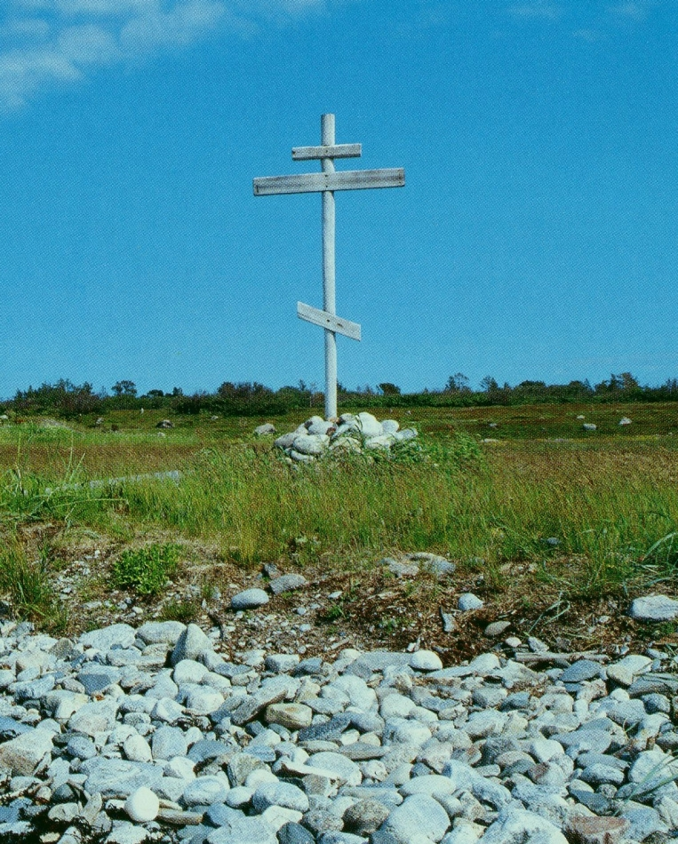
Вход в лагерь Временный знак у переправы на остров (2002г.)

Slide 13
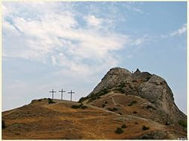
.
Лысая гора, Лысый череп-в Евангелии: Голгофа, буквально «череп», «холм, имеющий форму черепа, лысой головы»,- к северо-западу от Иерусалима.
По церковному преданию, в основании этой возвышенности был погребен Адам.

Slide 14
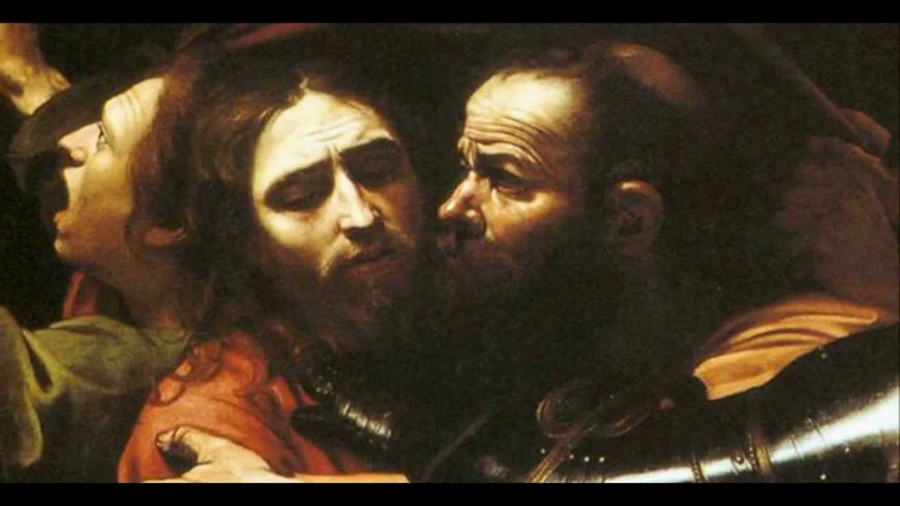
РЕАЛИИ РОМАНА О ПОНТИИ ПИЛАТЕ
Исторические персонажи
Иешуа - такое написание имени Христа встречается во многих источниках, Иешуа по-арамейски означает «Господь - спасение»,
Га- Ноцри - из Назарета.
Иуда- в Евангелии один из учеников Христа, у Булгакова- случайный знакомый, провокатор.

Slide 15
Левий Матвей- один из 12 апостолов, который до встречи с Христом был мытарем-сборщиком налогов.

Slide 16
Понтий Пилат- прокуратор Иудеи (26-36гг.) южной части Палестины. Пилат принадлежал к сословию всадников - второму по влиятельности после сенаторов в римской империи. КАИФА - ИУДЕЙСКИЙ ПЕРВОСВЯЩЕННИК.

Slide 17
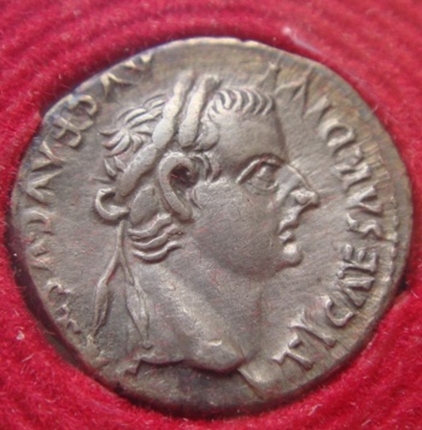
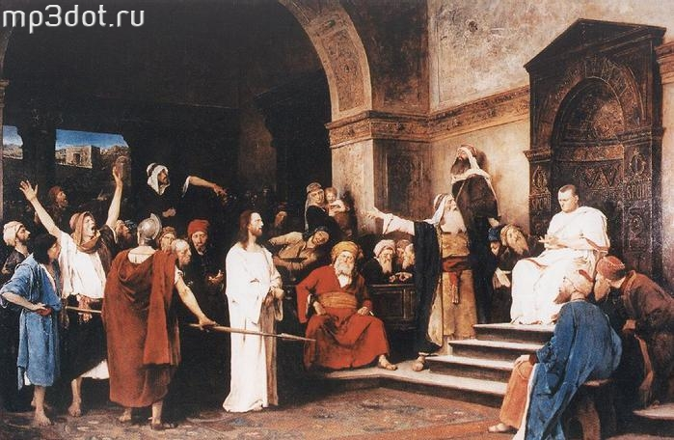
Тиберий-император, Клавдий Нерон Тиберий(42г. До н.э.-37г.н.э.)
По преданию, Тиберий страдал проказой, поэтому Пилату мерещится лицо Тиберия, изуродованное язвами.
Синедрион- верховный суд в Иудеи, который состоял из 72 членов под предводительством первосвященника.

Slide 18
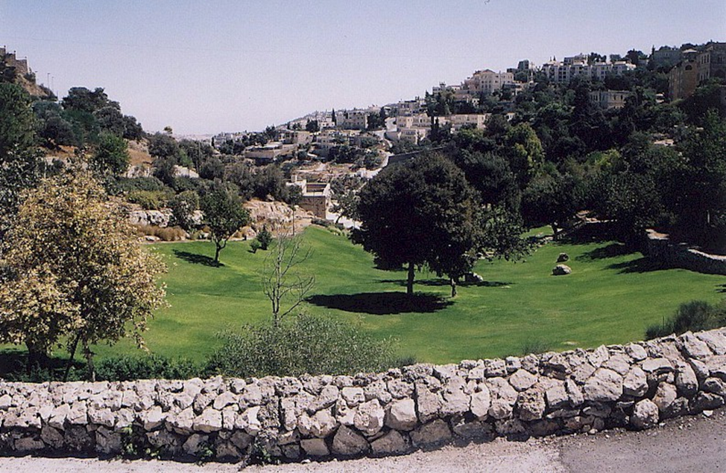
Топография и география Гефсимания - масличный сад, в котором находился масличный жом (давильня). В Библии : Гефсиманский сад был местом беседы Христа и учеников, здесь Христос произносил моление о чаше и был предан Иудой.
Гионская долина- традиционное написание Гинномская, долина к юго-западу от Иерусалима, в которой была свалка, сжигался мусор, и поэтому постоянно горел огонь. Именно Гинномская долина стала источником метафорического выражения «геенна огненная»,
обозначающего адские муки.

Slide 19
Елеонская(Масличная) гора- названа так по масличным садам, у ее подножия находились упоминаемые в романе Гефсимания, Виффгания и Вифания (селения)

Slide 20
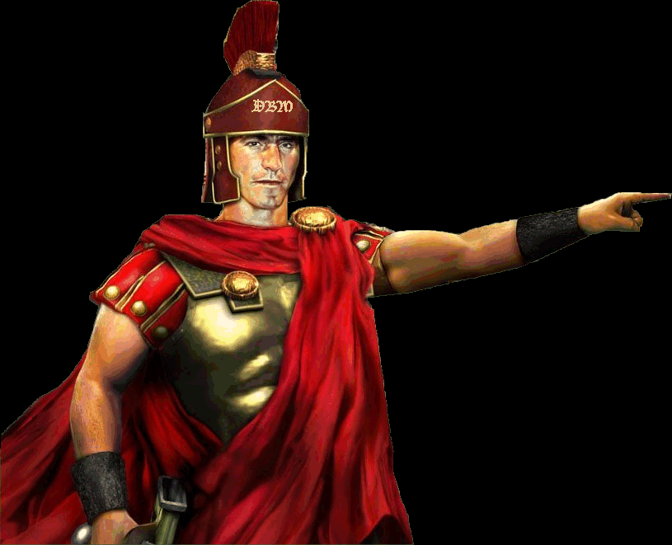
Римская армия. Иерархия подразделений в римской пехоте.
Кентурия (Центурия)-60 солдат(ранее 100)
Манипул-2 кентурии
Когорта-3 манипула
Легион-10 когорт
Легат- командир легиона
Трибун-командир когорты
ЛЕГАТ

Slide 21
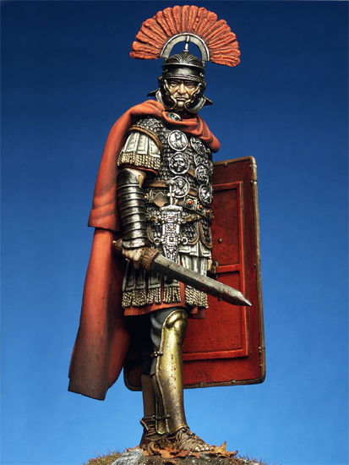
Центурион
командир центурии или
более крупного
подразделения –
манипулы, когорты.

Slide 22
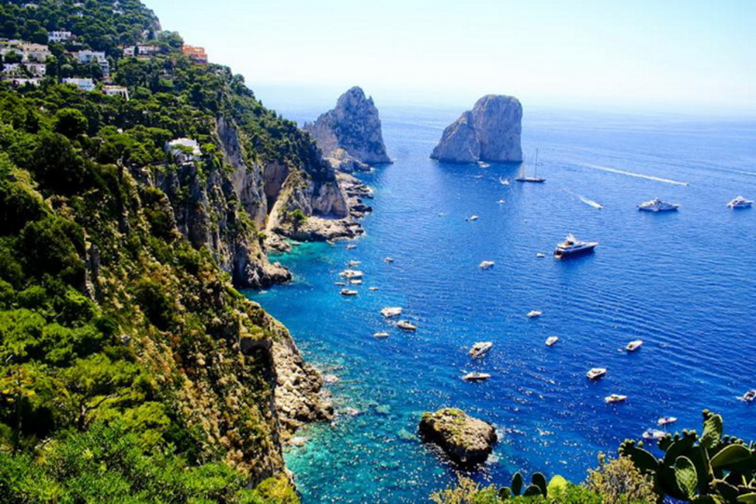
Капрея-ныне остров Капри, там жил в своей резиденции император Тиберий.

Slide 23
Москва в романе
Исследователи считают, что действие в московских главах происходит накануне Пасхи- возникает параллель с событиями , рассказанными в романе о Понтии Пилате. В тексте нет ни одной даты, исследователи указывают на некоторые очевидные противоречия: в романе уже введены паспорта(1932), ходят троллейбусы(1934),при этом еще не распущены литературные организации(весна1932), действуют Торгсины и т.п. Вероятно, целостная картина «современной Москвы» сложилась еще на ранних стадиях работы, в конце 20-х годов, а в дальнейшем она дополнялась новыми деталями.

Slide 24
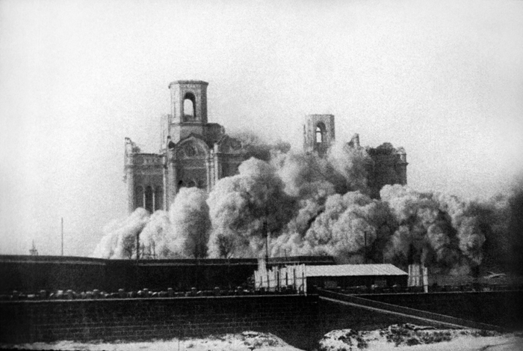
Приведем пример: после гибели Берлиоза погоня за «профессором» приводит Ивана Бездомного к храму Христа Спасителя, возле которого он купается в Москве-реке и потом сидит на ступенях. В ранних редакциях храм назван, но после того, как храм был взорван(1931), Булгаков убирает название.

Slide 25
Булгаков относится к Москве как некой данности, существующей вне времени ,в каком- то смысле это для него Вечный город(параллель с Ершалаимом), в котором все современное(советское)- это суетное, низменное.
-

Slide 26
Москва 30-х годов, Торгсин

Slide 27
Воланд и его спутники в романе
Само имя Воланд взято Булгаковым из «Фауста» Гете, в котором
Воланд - одно из имен беса Мефистофеля. У Гете Мефистофель впервые появляется в облике пуделя-у Воланда трость в виде головы пуделя. У Воланда разные глаза, он в ряде сцен хромает; это все фольклорные атрибуты дьявола.
Имя Бегемот встречается в ветхозаветной книге, там это имя чудовища. Черный кот, кошки в европейском фольклоре связаны с нечистой силой.
Азазель, Азазелло в Ветхом завете упоминается как падший ангел.

Slide 28
Воланд и его свита

Slide 29
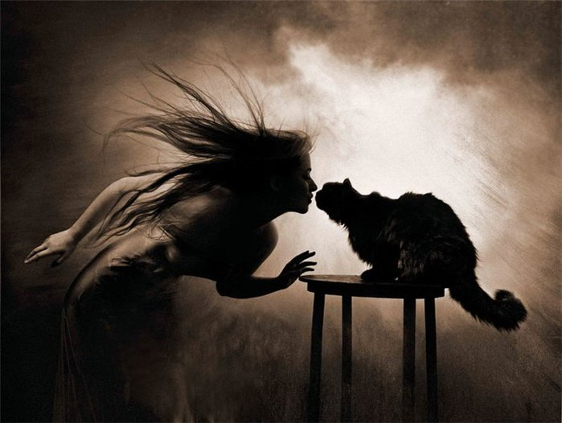
Коровьев - Фагот не имеет прототипа в демонологической литературе, в свите Воланда он единственный человек.
Имя Гелла упоминается в брокгаузовской статье «Чародейство»-это имя безвременно погибшей девушки-вампира.
Жертва Воланда барон Майгель это намек на осведомителя НКВД
барона Штайгера, расстрелянного 1937году.

Slide 30
Писатели и писательский быт в романе
Название писательской организации МАССОЛИТ придумано Булгаковым по аналогии с аббревиатурами вроде РАПП(Российская ассоциация пролетарских писателей), МОДПИК
(Московское общество драматургов, писателей и композиторов),
В МАССОЛИТе числятся 3111 членов, он единолично владеет и Домом Грибоедова, и писательским поселком Перелыгино, вызывающим ассоциацию с реальным писательским поселком Переделкино.
Современники без труда в Доме Грибоедова узнавали дом Герцена(Тверской бульвар, 25).

Slide 31
Переделкино-писательский поселок

Slide 32
Дом Герцена (Грибоедова)

Slide 33
Этот дом принадлежал когда-то дяде А. Герцена, А. Яковлеву, был реквизирован большевиками и в 1920 передан писательским организациям. В доме Герцена был и ресторан, но с открытым доступом и отнюдь не роскошной кухней.
Булгаков создает собирательный образ закрытого ресторана для творческих работников-одного из способов прикармливания(в прямом и переносном смысле) советской властью лояльных по отношению к ней литераторов.
Их нравы , изображенные в романе, отражают отношение Булгакова к советским писателям и их взаимоотношениям с властью.
Председатель(секретарь) МАССОЛИТа Берлиоз- типичный советский функционер, руководящей литературой согласно линии партии и разъясняющий писателям, что и как они должны писать.

Slide 34
Иван Бездомный- образ более сложный. Псевдоним Ивана образован по шаблону: Максим Горький, Демьян Бедный, были поэты Голодный, Приблудный, Беспощадный, Безыменский. В начале романа Бездомный-
типичный комсомольский поэт, громящий в стихах чуждую идеологию…;
писатель Рюхин, как считают литературоведы, отчасти отражает черты Маяковского, отношение к которому Булгакова было крайне сложным. Маяковский постоянно критиковал Булгакова за мещанство и «устарелость», а Булгаков с трудом переносил искусство левых. Поэт Рюхин , впав в депрессию, разговаривает с памятником Пушкину, обзывая Дантеса белогвардейцем,- это очевидная пародия на стихотворение Маяковского «Юбилейное»
(1924), в котором автор интересовался, чем занимался Дантес до

Slide 35
до 17 года. Смерть Маяковского стала потрясением для Булгакова. Рассказывая Иванушке о своей судьбе, Мастер «говорил что-то про косой дождь»- видимо, это цитата из стихотворения Маяковского «Домой»(1926)
Я хочу
быть понят своей
страной,
а не буду понят,-
что ж
по родной стране
пройду стороной,
как проходит
косой дождь.

Slide 36
Облик Маяковского словно расщеплен на чиновника от поэзии Берлиоза, поэта Рюхина, пишущего по заказу власти, и Мастера, не услышанного и не понятого своими современниками.
И Бездомный , и Рюхин - лишнее свидетельство того, насколько трансформируются черты реальных людей, окружавших Булгакова, попадая в мир его романа, и насколько опасно отождествлять тот или иной персонаж с конкретным прототипом.

Slide 37
Коллаж по мотивам романа

Slide 38
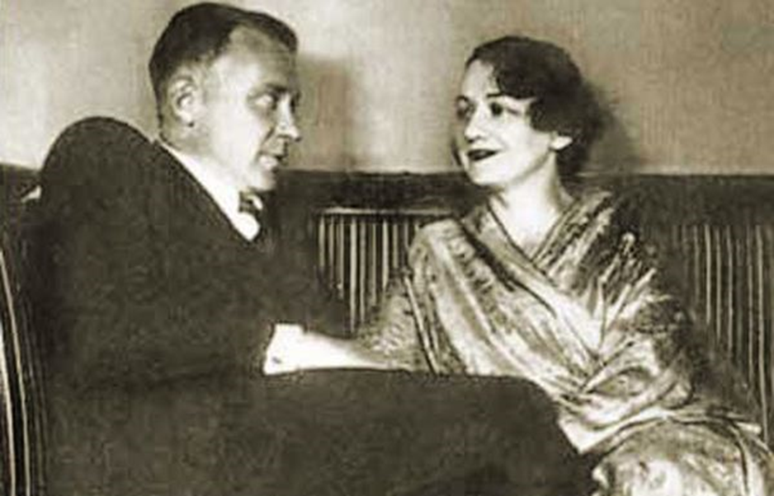
Михаил Булгаков и Елена Сергеевна Булгакова. Мастер и Маргарита…

Slide 39
Список литературы
Чудакова М.О. Жизнеописание Михаила Булгакова-М.,1988
Соколов Б.В. Роман М. Булгакова «Мастер и Маргарита»: Очерк
творческой истории – М.,1991.
Соколов Б.В. Энциклопедия булгаковская- М.,1997
Текстологический комментарий к роману "Мастер и Маргарита". В изд.: М.А. Булгаков. Собрание сочинений в пяти томах. Т.5-й, Москва, "Художественная литература", 1990, с. 665-669.

Slide 40
Интернетресурсы
http://www.all-art.org/
http://ru.wikipedia.org/
http://pravoslavie.ru
http://art.mirtesen.ru/
http://www.kinokadr.ru/

